Slide 1
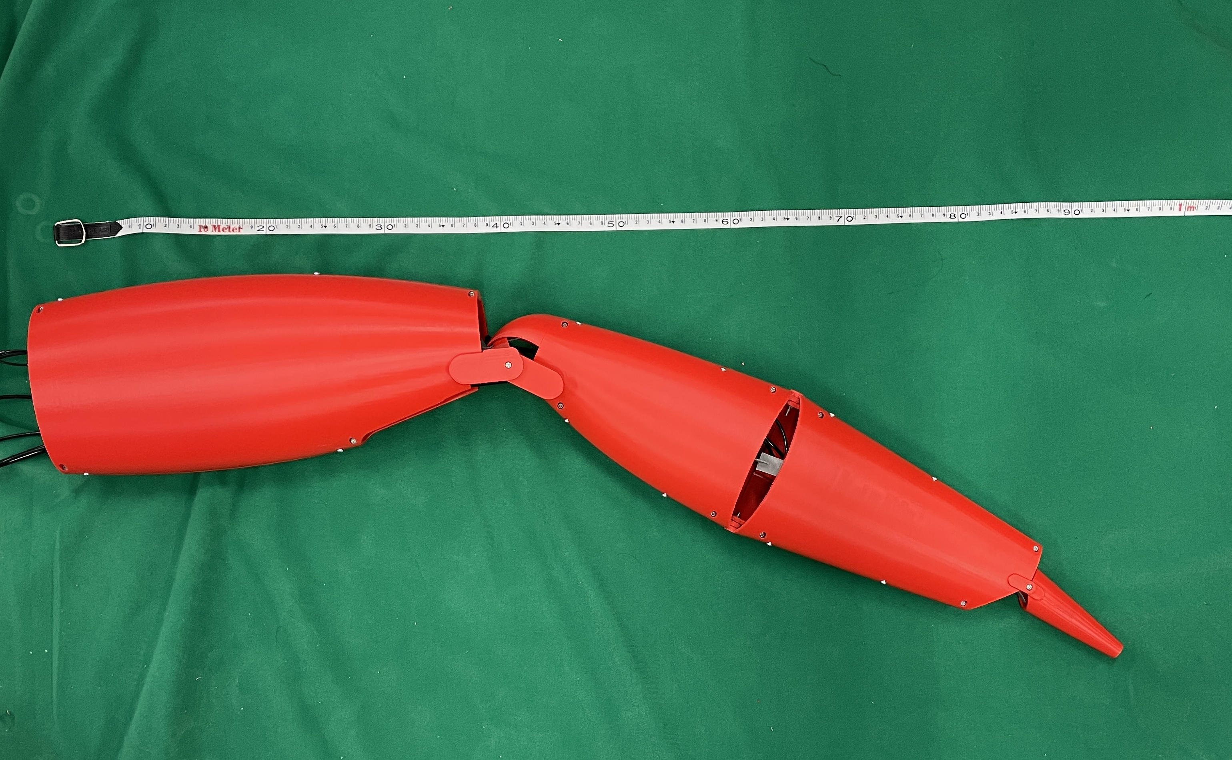
腕節
長節
前節
指節

Slide 2
ℓ₁
ℓ₂
ｄ
θ₁
θ₂
Se
Se₂
Se₁

Slide 3
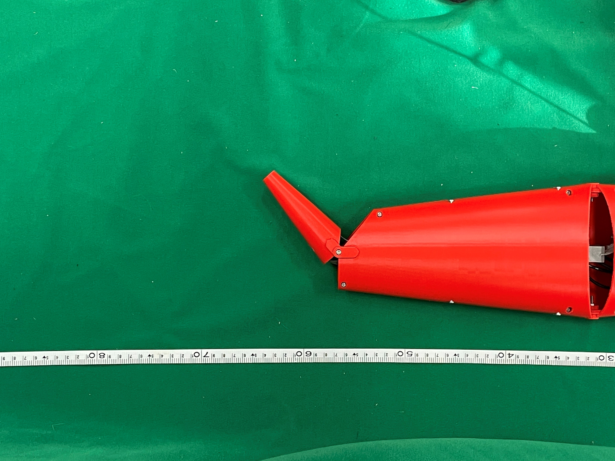
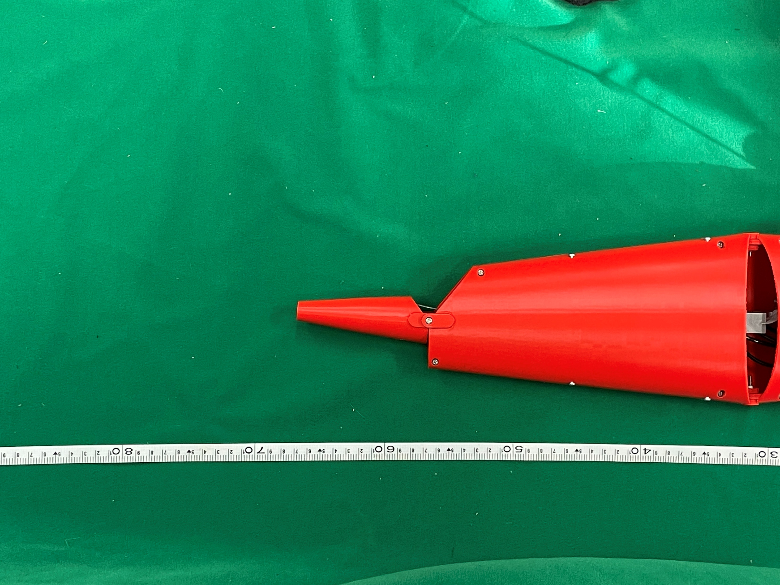
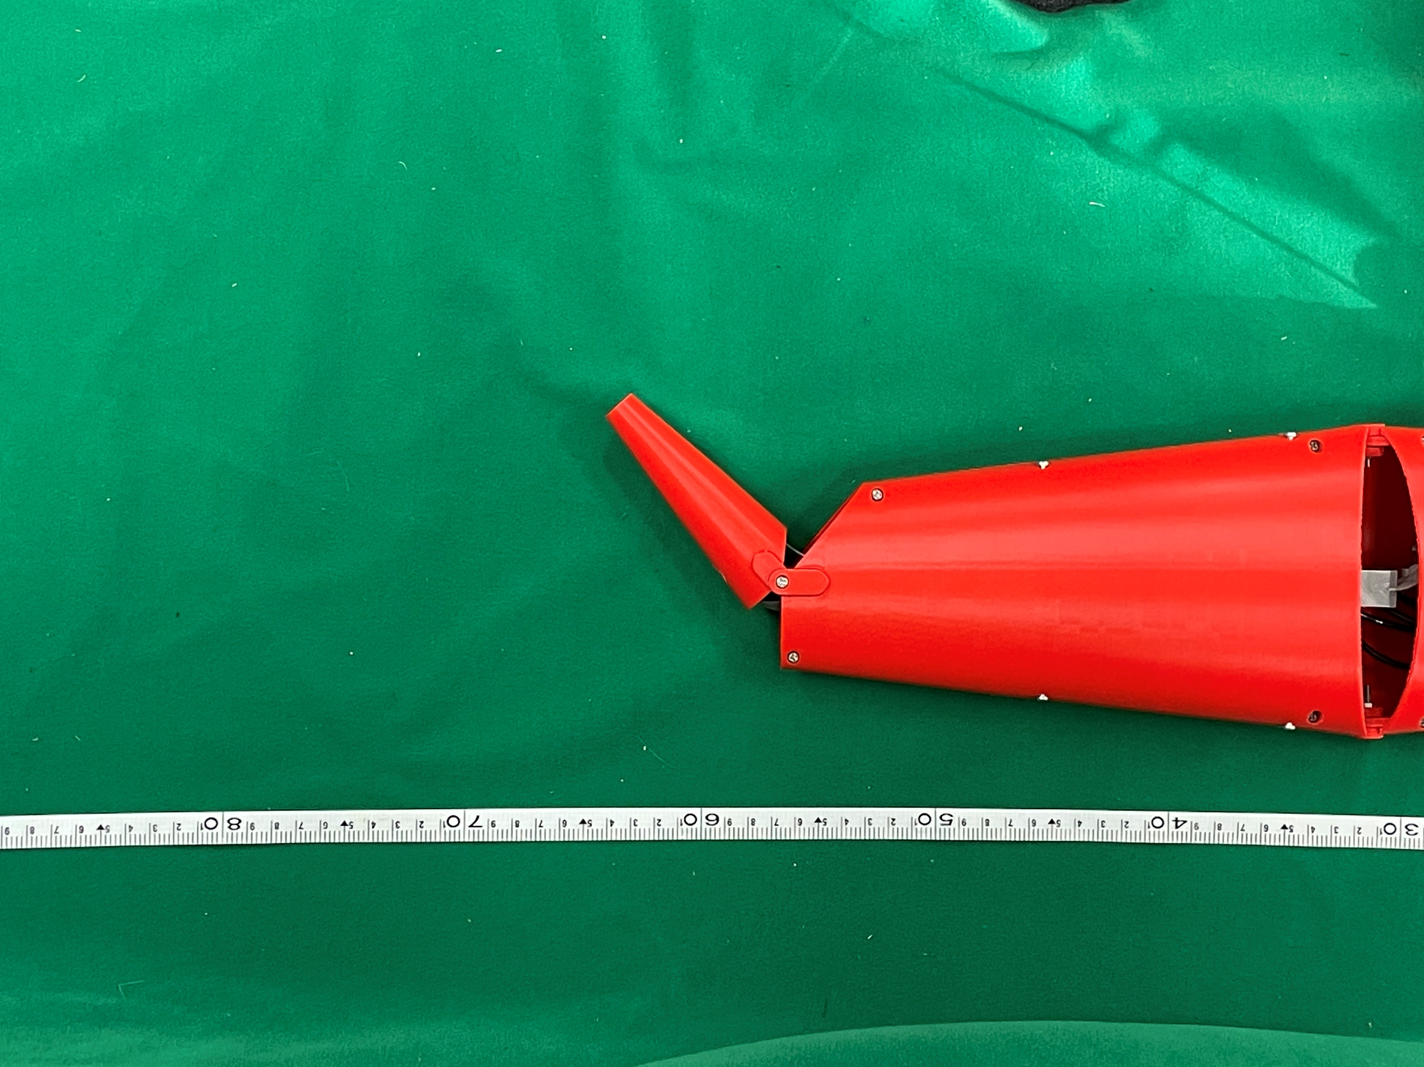
開筋0MPa
閉筋0.6MPa
開筋0.6MPa
閉筋0MPa
開筋0MPa
閉筋0.6MPa
①
②
③

Slide 4
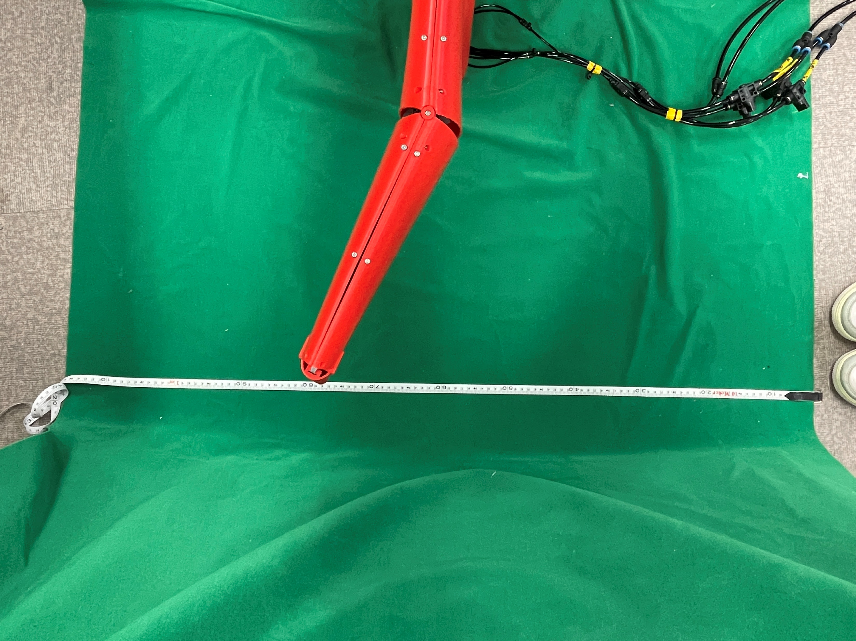
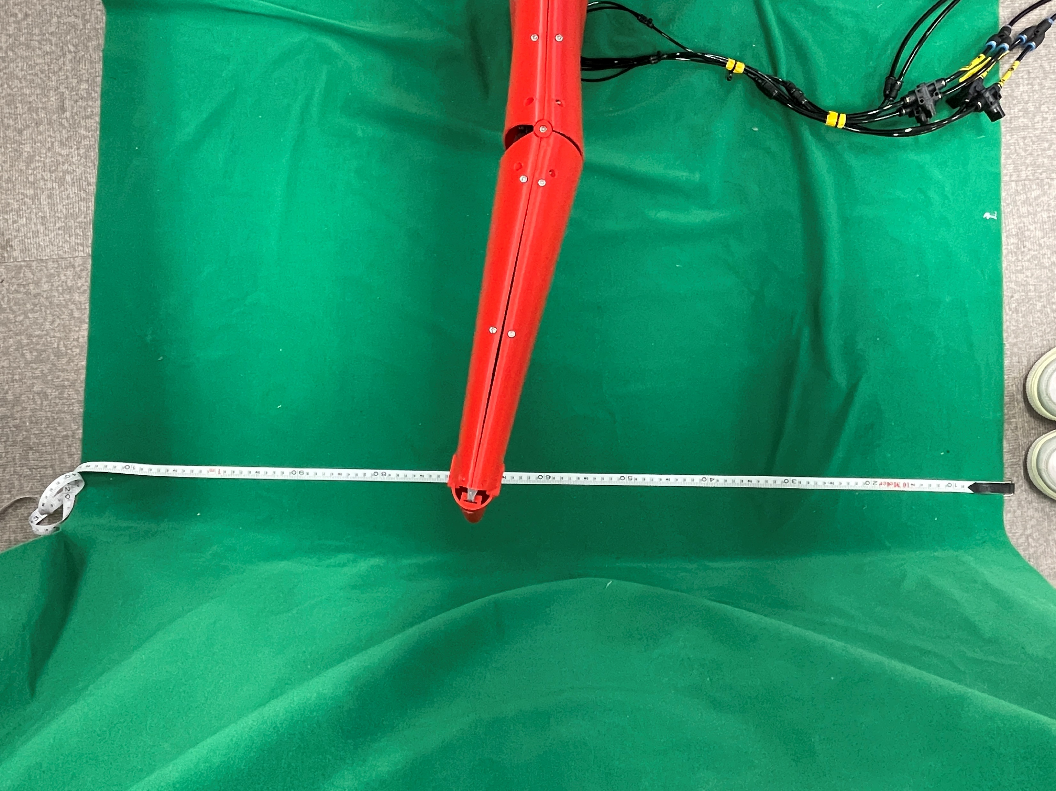
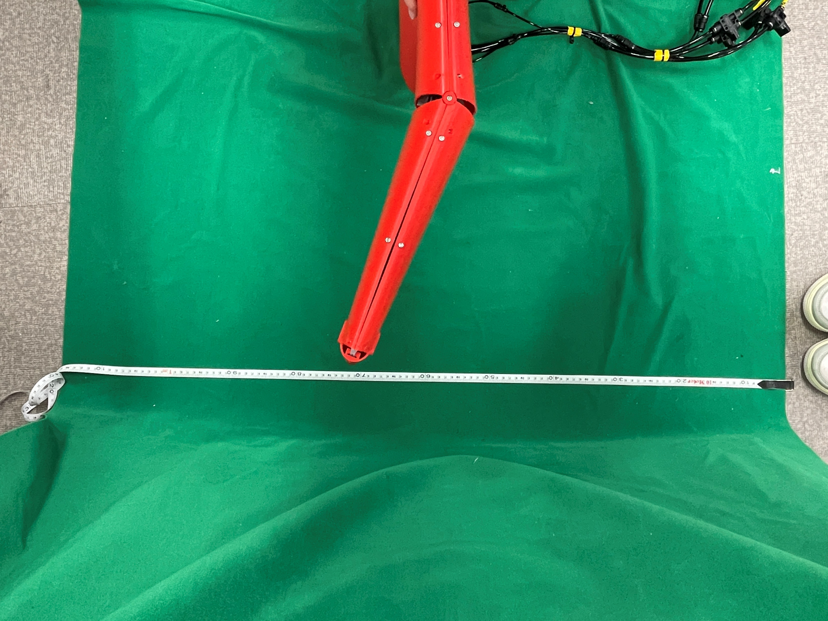
開筋0MPa
閉筋0.6MPa
開筋0.6MPa
閉筋0MPa
開筋0MPa
閉筋0.6MPa
①
②
③

Slide 5
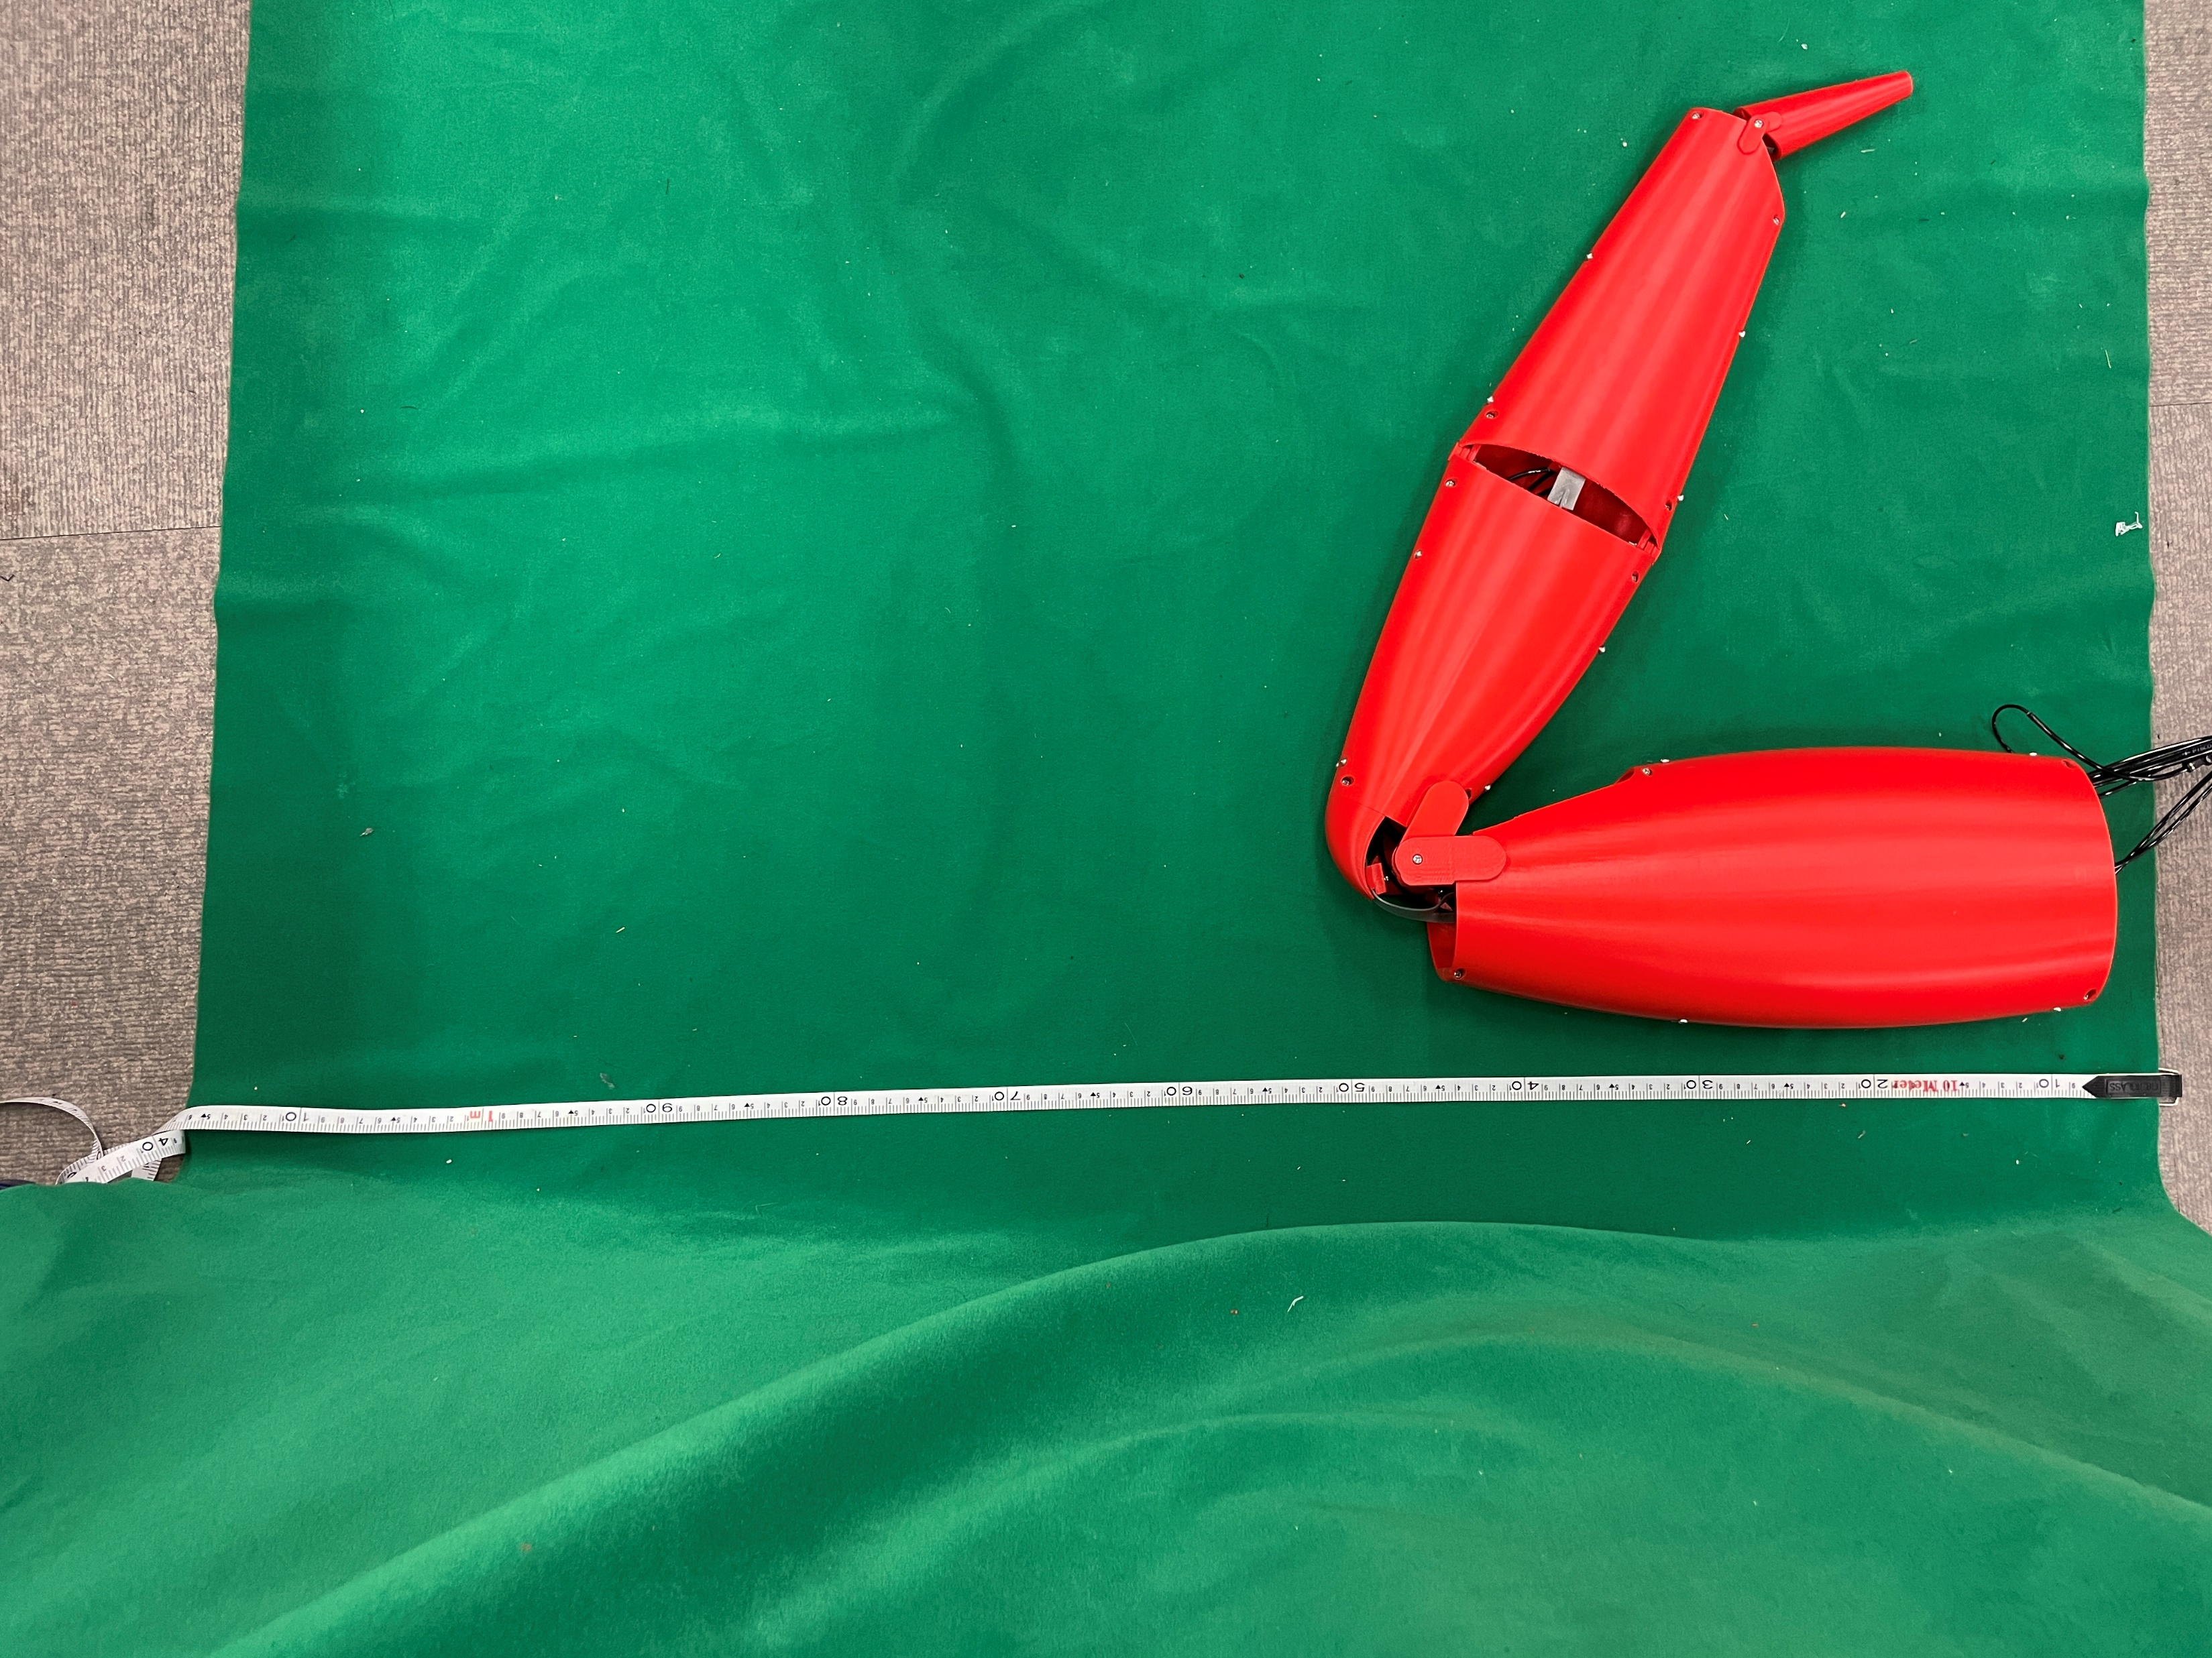
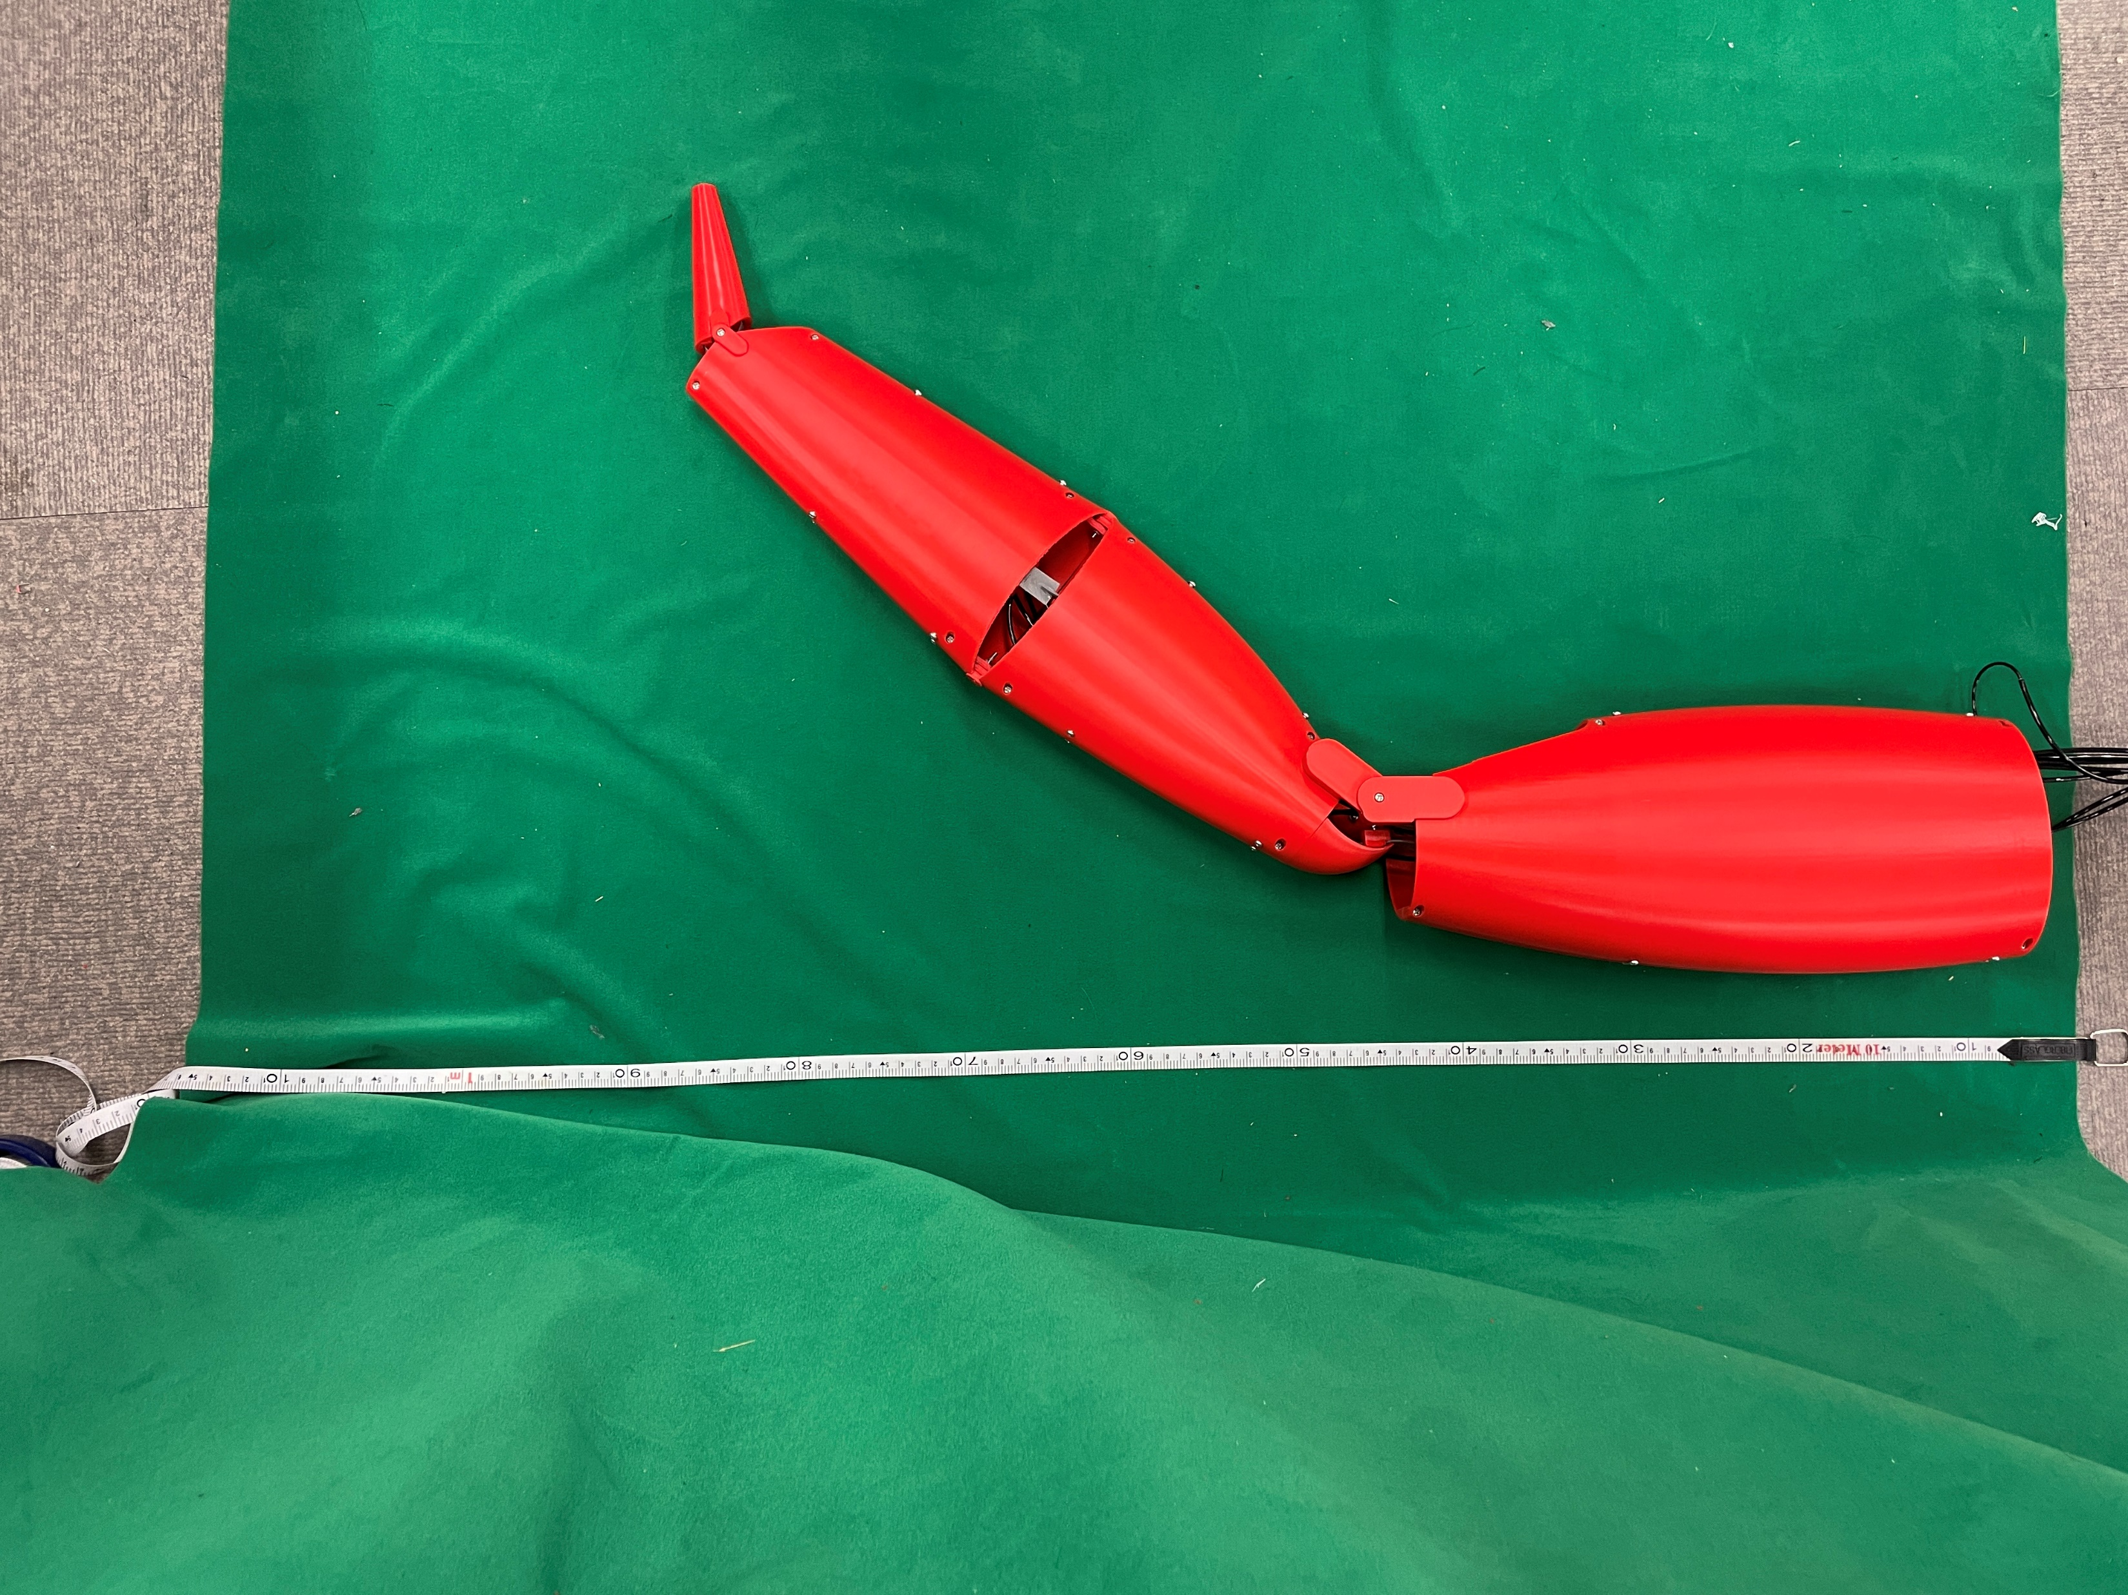
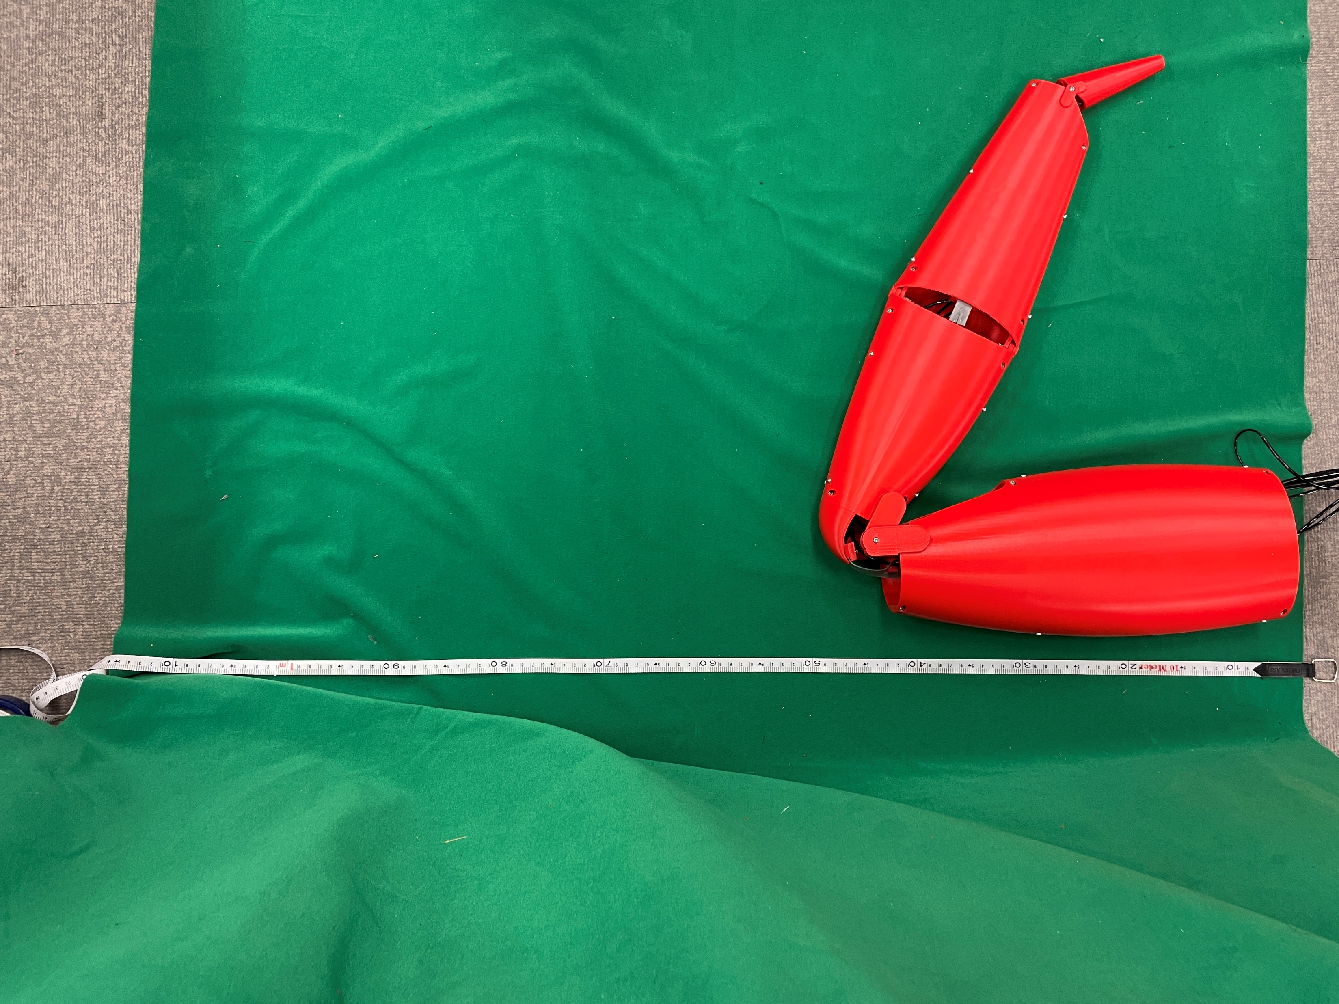
開筋0MPa
閉筋0.6MPa
開筋0.6MPa
閉筋0MPa
開筋0MPa
閉筋0.6MPa
①
②
③

Slide 6
 | 長節-腕節間 | 腕節-前節間 | 前節-指節間
実際の蟹の可動域 | 52~130 | 0~45 | 0~89
実機の可動域 | 45.3~133.1 | 3.25~36.0 | 9.82~39.8

